Slide 1

Software Engineering A-H
GRUPPO 10
Università degli Studi di Salerno
Dipartimento di Ingegneria dell’Informazione ed Elettrica e Matematica Applicata (DIEM)
Classe delle lauree magistrali in Ingegneria Informatica (LM-32)
Anno Accademico 2020/2021
Boccuzzi Alessandra
Della Rocca Marco 0622701573
Di Francesco Alessia 0622701567
Frontino Rosario 0622701484

Slide 2

DESCRIZIONE DEL PROGETTO
Metodo agile SCRUM
Definizione degli utilizzatori finali
System Administrator
Planner
Maintainer
Git
Trello

Slide 3
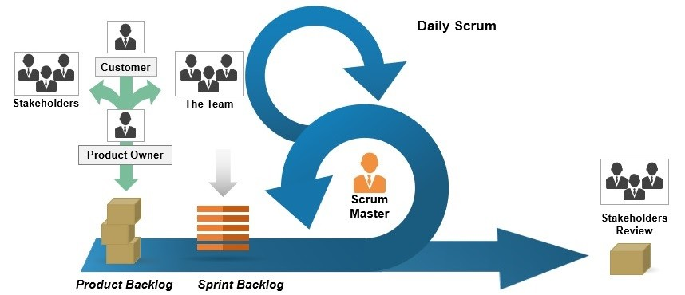
SCRUM
Definizione delle user stories
per stabilire la priorità delle varie features
Planning poker
per definire la difficoltà delle user stories
Daily meeting
per discutere dei problemi e comunicare il lavoro giornaliero
Sprint review
per mostrare il prodotto sviluppato al product owner
Sprint retrospective
per migliorare il lavoro del development team

Slide 4



Utilizzatori finali del prodotto
System Administrator
ha il compito di gestire l’accesso degli utenti al sistema
Planner
ha il compito di creare e pianificare le attività di manutenzione, assegnandole ai maintainer
Maintainer
ha il compito di eseguire le attività di manutenzione assegnate dal planner

Slide 5
Trello e git
Git è un sistema di controllo delle versioni utilizzato per i seguenti scopi:
Sincronizzare i lavori tra gli sviluppatori grazie ad una repository GitHub
Avere la possibilità di tornare a una versione del software precedente
Per facilitare il processo di sviluppo, il development team ha utilizzato i seguenti strumenti:
Trello è uno strumento utilizzato dal team di sviluppo per i seguenti scopi:
Assegnare i task a uno sviluppatore
Controllare i task da eseguire
Tenere traccia dei task in sviluppo
Convalidare i task completati

Slide 6
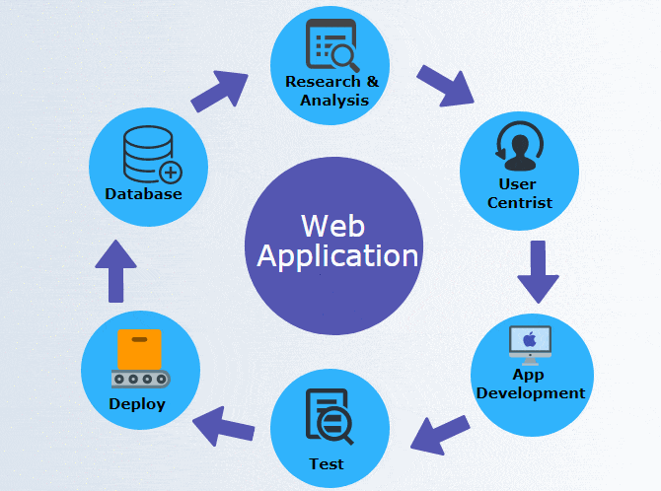
Prodotto realizzato
Il prodotto realizzato prevede due applicazioni separate,
una per l’admin e una per il planner, i cui scopi sono:
Gestione degli utenti (System Administrator)
Gestione delle attività di manutenzione (Planner)

Slide 7
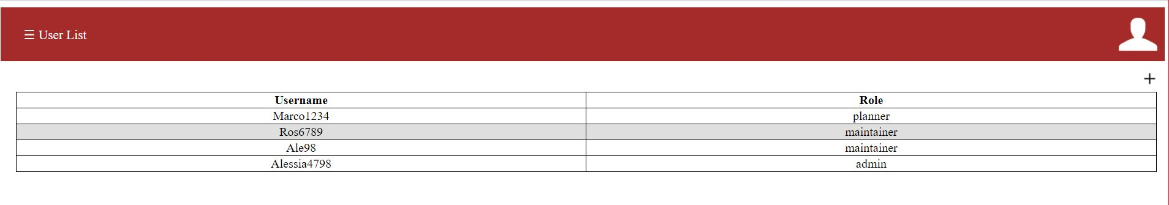
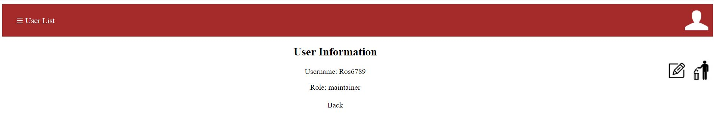
GESTIONE UTENTI VISUALIZZAZIONE DI UN UTENTE

Slide 8
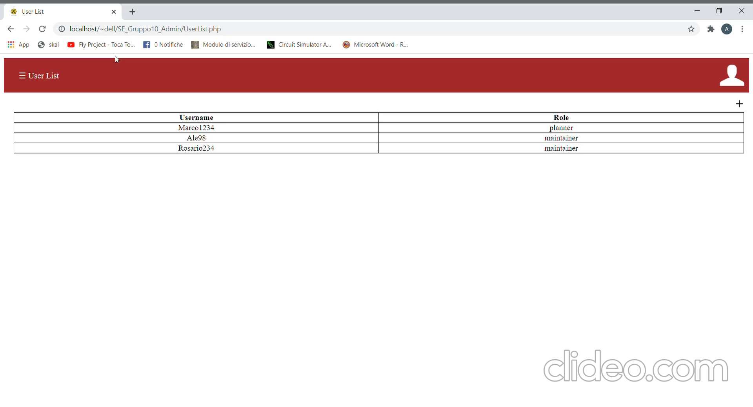
GESTIONE UTENTI CREAZIONE DI UN UTENTE

Slide 9

GESTIONE UTENTI MODIFICA DI UN UTENTE

Slide 10

GESTIONE UTENTI CANCELLAZIONE DI UN UTENTE

Slide 11
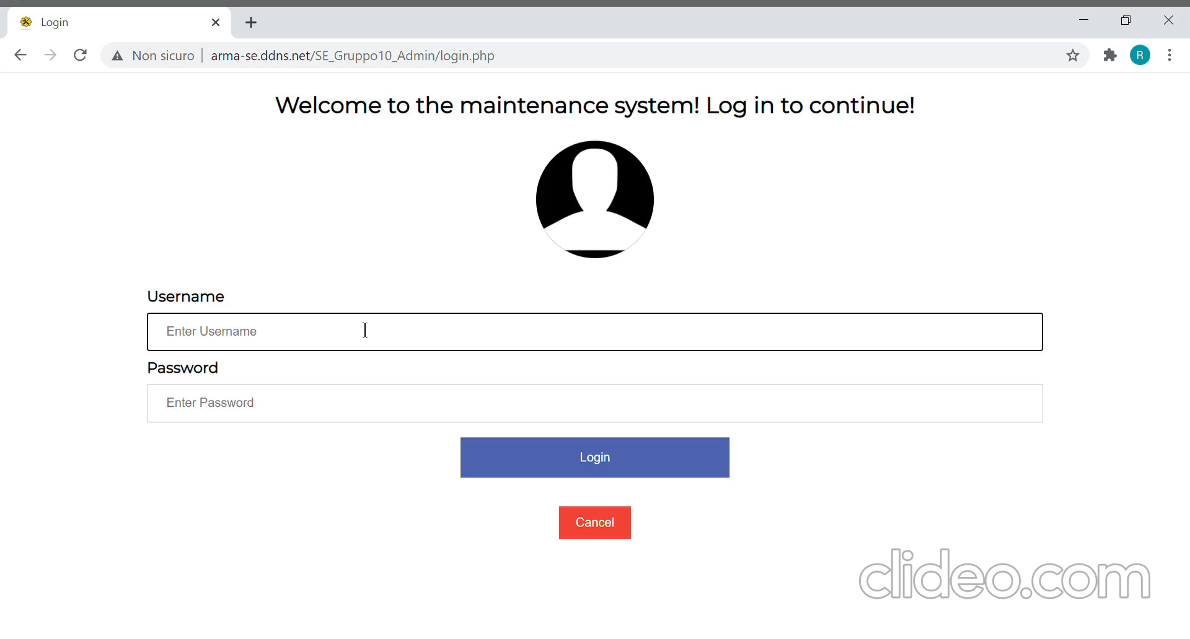
GESTIONE ATTIVITà di manutenzione login e creazione di un’attività

Slide 12
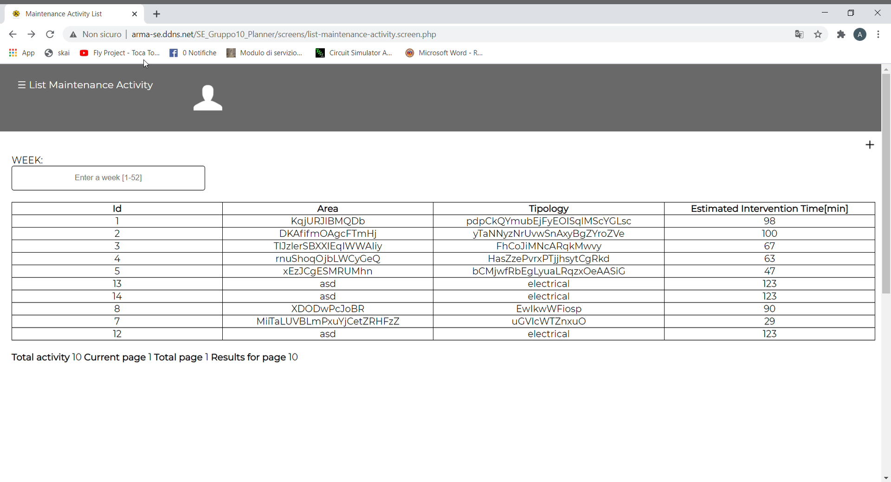
GESTIONE ATTIVITà di manutenzione modifica di un’attività

Slide 13
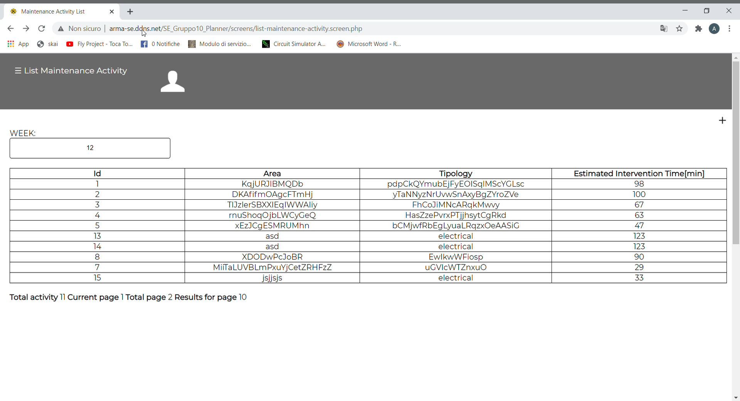
GESTIONE ATTIVITà di manutenzione cancellazione di un’attività

Slide 14
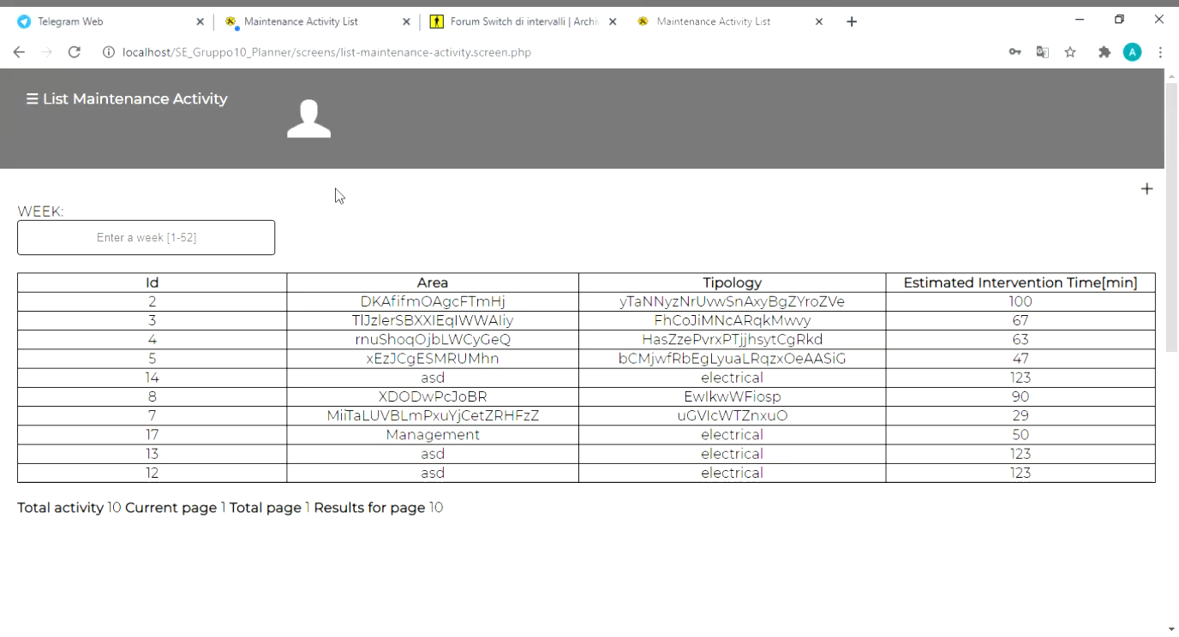
GESTIONE ATTIVITà di manutenzione assegnazione di un’attività

